Slide 1
3. Siréna
Ak nasmerujete prúd vzduchu na rotujúci disk s dierami, môžete počuť zvuk.
Vysvetlite tento jav a preskúmajte, ako vlastnosti zvuku závisia od relevantných parametrov.

Slide 2
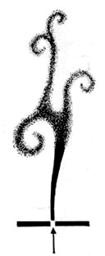

3. Siréna
Vysvetlenie problému
Zvuk – mechanické vlnenie, zmena tlaku vzduchu, frekvencia 16 Hz – 16 000 Hz,
vzduch pri prechode úzkou hranatou štrbinou produkuje víry (statický prípad)
Carriérove víry
f – frekvencia zvuku (500 Hz)
v – rýchlosť vzduchu (0,5 m/s)
u – šírka štrbiny (1 mm)
turbuletné prúdenie, Reynoldsovo číslo
k – prefúknutie na vyšší tón
Schlierenova fotografia alebo dymové obrazce
Dokážeme fúkaním vzduchu cez otvor v nerotujúcom disku produkovať počuteľný zvuk?
$$f=k\frac{v}{u}$$

Slide 3
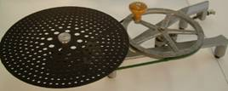
3. Siréna
Seebeckova siréna
- kruhové otvory
umiestnené na sústredných kružniciach
- počet otvorov na kružnici, napr. : 24:27:30:32:36:40:45:48
zmena tlaku vzduchu pri náraze na rotujúci disk s otvormi
(dynamický prípad)
N - počet otvorov na kružnici
$$f_{zvuku}=f_{otáčania}.N$$

Slide 4
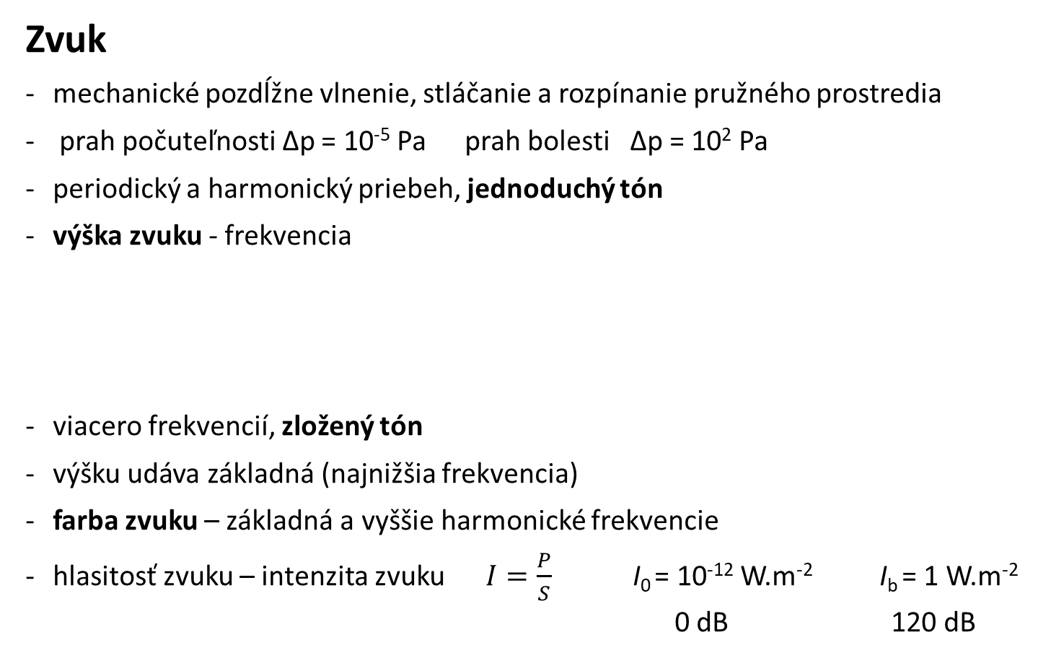
3. Siréna
Zvuk
mechanické pozdĺžne vlnenie, stláčanie a rozpínanie pružného prostredia
prah počuteľnosti Δp = 10⁻⁵ Pa prah bolesti Δp = 10² Pa
periodický a harmonický priebeh, jednoduchý tón
výška zvuku - frekvencia
viacero frekvencií, zložený tón
výšku udáva základná (najnižšia frekvencia)
farba zvuku – základná a vyššie harmonické frekvencie
hlasitosť zvuku – intenzita zvuku $I=\frac{P}{S}$ I₀ = 10⁻¹² W.m⁻² I_{b} = 1 W.m⁻²
    0 dB 120 dB

Slide 5
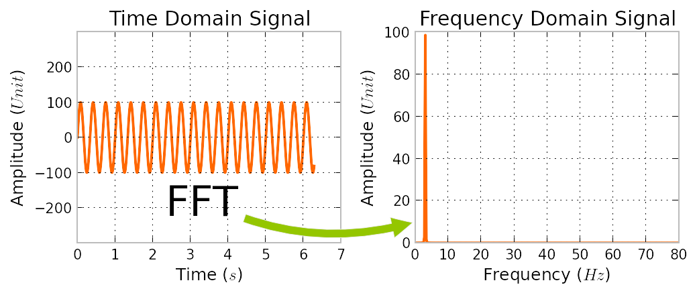
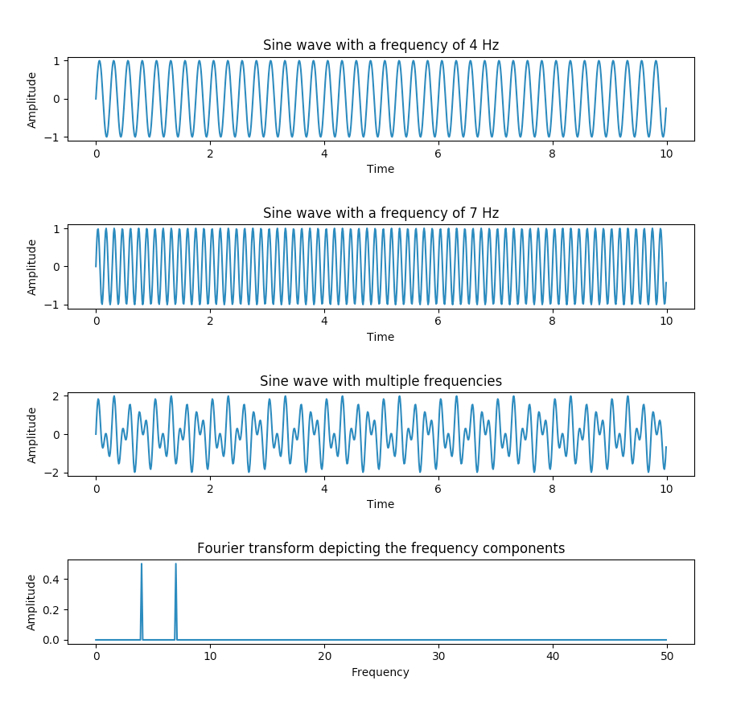
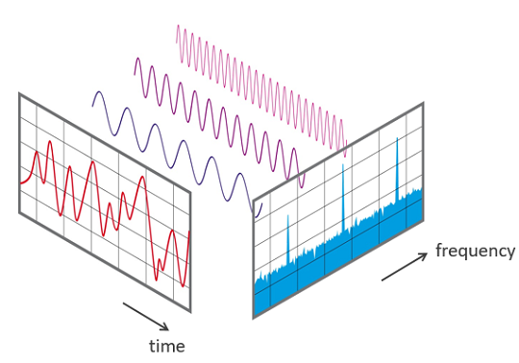
3. Siréna
Zvuk
frekvenčná analýza zvuku
FFT Python, Audacity, Phyphox

Slide 6
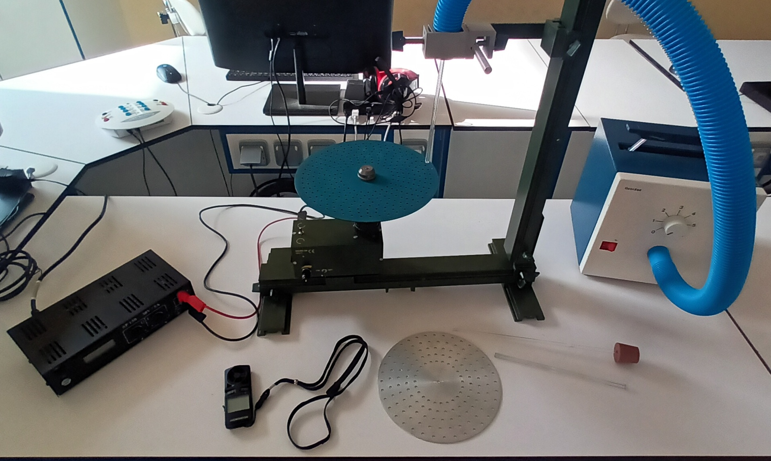
3. Siréna
Aparatúra
motor s kontrolovanými otáčkami
kompresor pre vytváranie prúdu vzduchu
hadica s koncovkou
kruhový disk s otvormi
záznam zvuku meranie

Slide 7
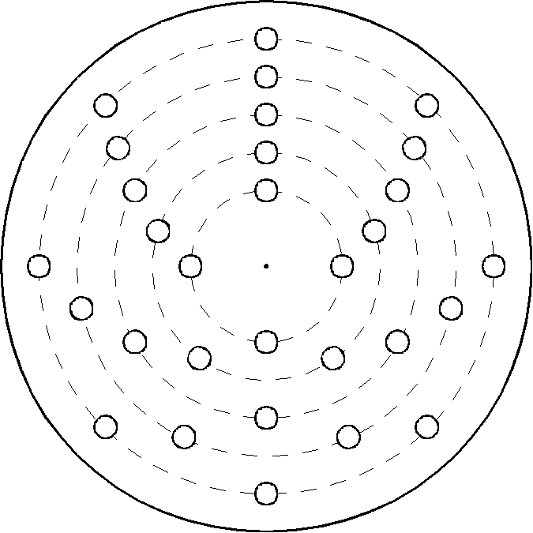
3. Siréna
Aparatúra
otáčky disku
  fotobrána snímajúca zárezy na disku,
  senzor svetla snímajúci zmeny osvetlenia pri prerušení
rýchlosť prúdenia vzduchu
  anemometer
veľkosť prierezu trubice voči priemeru otvorov na disku
počet a veľkosť kruhových otvorov na disku
základná frekvencia vznikajúceho zvuku
analýza zvuku a jeho vyšších harmonických frekvencií

Slide 8
3. Siréna
Čo môžeme skúmať
Preukážme závislosť frekvencie zvuku na počte otvorov a otáčkach disku.
Ako vzdialenosť otvorov pri rovnakej frekvencii prerušovania ovplyvní zvuk?
Ako pomer prierezu prúdu vzduchu a priečneho priemeru otvoru ovplyvní zvuk?
Ako profil (ostrá alebo zaoblená hrana) otvoru ovplyvní zvuk?
Ako hrúbka disku ovplyvní zvuk?
Aký zvuk dokážeme vytvoriť iba prudiacim vzduchom, bez rotácie disku?
Čo je zdrojom zafarbenia zvuku?
Skúmané parametre ovplyvňujúce zvuk
frekvencia otáčania, počet otvorov
rozmiestnenie otvorov, tvar otvorov
rýchlosť prúdenia vzduchu, prierez prúdiaceho vzduchu voči prierezu otvoru

